Slide 1
РОЗДІЛ 5
СУБ’ЄКТИ ЗАПОБІГАННЯ
КОРУПЦІЙНІЙ
ЗЛОЧИННОСТІ В УКРАЇНІ

Slide 2
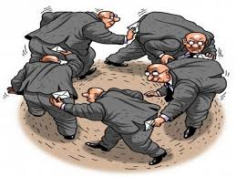
Суб’єктів із запобігання корупції, можна поділити на три групи:
1) суб’єкти із загальними повноваженнями;
2) суб’єкти зі спеціальними повноваженнями;
3) суб’єкти з повноваженнями
учасника антикорупційних
заходів.

Slide 4
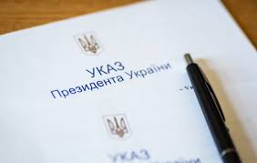
Указом Президента України Про Національну раду з питань антикорупційної політики від 14.10.2014 № 808/2014
створено Національну раду з питань антикорупційної політики як консультативно-дорадчий орган при Президентові України.

Slide 5
Основними завданнями Національної ради є:
1) підготовка та подання Президентові України пропозицій щодо визначення, актуалізації та вдосконалення антикорупційної стратегії;
2) здійснення системного аналізу стану запобігання і протидії корупції в Україні, ефективності реалізації антикорупційної стратегії, заходів, що вживаються для запобігання і протидії корупції;
3) підготовка та надання Президентові України узгоджених пропозицій щодо поліпшення координації та взаємодії між суб'єктами, які здійснюють заходи у сфері запобігання і протидії корупції;

Slide 6
4) оцінка стану та сприяння реалізації рекомендацій Групи держав проти корупції (GRECO), Організації економічної співпраці і розвитку (ОЕСР), інших провідних міжнародних організацій щодо запобігання і протидії корупції, підвищення ефективності міжнародного співробітництва України у цій сфері;
5) сприяння науково-методичному забезпеченню з питань запобігання і протидії корупції.

Slide 7
Національна рада відповідно до покладених
на неї основних завдань:
1) здійснює комплексну оцінку ситуації і тенденцій у сфері запобігання і протидії корупції в Україні, аналізує національне антикорупційне законодавство та заходи щодо його виконання;
2) здійснює моніторинг та аналіз ефективності реалізації антикорупційної стратегії, вносить пропозиції щодо поліпшення взаємодії органів, відповідальних за її імплементацію;
3) бере участь у підготовці для внесення Президентом України на розгляд Верховної Ради України законопроектів у сфері запобігання і протидії корупції;

Slide 8
4) готує пропозиції щодо законопроектів, проектів інших нормативно-правових актів у сфері запобігання і протидії корупції;
5) бере участь у підготовці послань Президента України до народу, щорічних і позачергових послань до Верховної Ради України про внутрішнє і зовнішнє становище України в частині реалізації антикорупційної політики;
6) організовує вивчення громадської думки з питань, що розглядаються Національною радою, забезпечує висвітлення у засобах масової інформації результатів своєї роботи;

Slide 9
Національну раду очолює голова, який призначається Президентом України. Виконавчим секретарем Національної ради є за посадою Заступник Глави Адміністрації Президента України, до відання якого віднесено питання протидії корупції. Президент України затверджує персональний склад Національної ради.

Slide 10
Антикорупційна функція Верховної Ради України, реалізується через формування державної антикорупційної політики, прийняття макету законів України: «Про засади державної антикорупційної політики в Україні (Антикорупційна стратегія) на 2018–2020 рр.», «Про запобігання корупції», «Про внесення змін до деяких законодавчих актів України щодо визначення кінцевих вигод одержувачів юридичних осіб та публічних діячів», «Про Національне антикорупційне бюро України», «Про внесення змін до деяких законодавчих актів України щодо приведення національного законодавства у відповідність із стандартами Кримінальної конвенції про боротьбу з корупцією».

Slide 11
Верховною Радою України відповідно до п. 2 ст. 18. Закону України “Про запобігання корупції”
- щороку не пізніше 1 червня проводить парламентські слухання з питань ситуації щодо корупції,
- затверджує та оприлюднює щорічну національну доповідь щодо реалізації засад антикорупційної політики.

Slide 12
Кабінетом Міністрів України відповідно до Конституції України, зазначеного закону та інших законів України створюється Національне агентство. Агентство є підзвітним Верховній Раді України, підконтрольним та відповідальним перед Кабінетом Міністрів України.

Slide 13
Згідно положенням Закону України “Про Національне агентство України з питань виявлення, розшуку та управління активами, одержаними від корупційних та інших злочинів” Національне агентство України з питань виявлення, розшуку та управління активами, одержаними від корупційних та інших злочинів, є центральним органом виконавчої влади зі спеціальним статусом, що забезпечує формування та реалізацію державної політики у сфері виявлення та розшуку активів, на які може бути накладено арешт у кримінальному провадженні, та/або з управління активами, на які накладено арешт або які конфісковано у кримінальному провадженні.

Slide 14
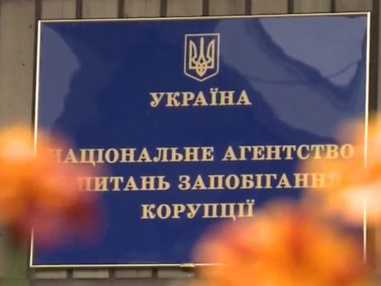
Кабінетом Міністрів України призначається на посаду голова Національного агентства строком на п’ять років за результатами конкурсу. Одна і та сама особа не може обіймати цю посаду два строки підряд.
Зміст антикорупційної функції Кабінету Міністрів України полягає насамперед у формуванні, забезпеченні та реалізації державної антикорупційної політики, а також у забезпеченні координації та контролю за діяльністю органів виконавчої влади щодо запобігання і протидії корупції.

Slide 15
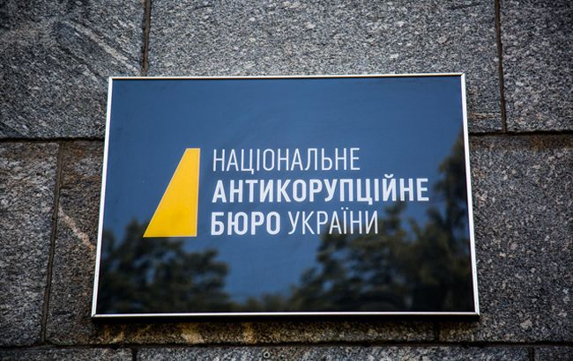
Національне антикорупційне бюро України (НАБУ) є державним правоохоронним органом, на який покладається запобігання, виявлення,припинення, розслідування та розкриття корупційних правопорушень, віднесених до його підслідності, а також недопущення вчинення нових. Воно, на відміну від деяких інших правоохоронних органів України, не входить до будь-якої із гілок влади, але водночас наділено важливими повноваженнями для ефективної реалізації державної антикорупційної політики. Правові основи організації та діяльності НАБУ визначено Законом України «Про Національне антикорупційне бюро України».

Slide 16
Національне бюро утворюється Президентом України відповідно до цього та інших законів України.
НАБУ є юридичною особою публічного права, складається із центрального і територіальних управлінь.
Для забезпечення виконання завдань Національного бюро його Директор утворює своїм рішенням не більше семи територіальних управлінь Національного бюро, юрисдикція яких охоплює області України, Автономну Республіку Крим, міста Київ та Севастополь.
Компетенція Національного бюро поширюється лише на ту частину корупційних злочинів, які є найбільш суспільно небезпечними та становлять загрозу національній безпеці.

Slide 17
Слідчі Національного антикорупційного бюро України здійснюють досудове розслідування злочинів, передбачених статтями 191, 206-2, 209, 210, 211, 354 (стосовно працівників юридичних осіб публічного права), 364, 368, 368-2, 369, 369-2, 410 Кримінального кодексу України.

Slide 18
Законом України «Про Національне антикорупційне бюро України» передбачено, що НАБУ виконує такі обов’язки:
1) здійснює оперативно-розшукові заходи з метою запобігання, виявлення,припинення та розкриття кримінальних правопорушень, віднесених законом до його підслідності, а також в оперативно-розшукових справах;
2) здійснює досудове розслідування кримінальних правопорушень, віднесених законом до його підслідності, а також проводить досудове розслідування інших кримінальних правопорушень у випадках, визначених законом;
3) вживає заходів щодо розшуку та арешту коштів та іншого майна, які можуть бути предметом конфіскації або спеціальної конфіскації у кримінальних правопорушеннях, віднесених до підслідності НАБУ, здійснює діяльність щодо зберігання коштів та іншого майна, на яке накладено арешт;

Slide 19
4) взаємодіє з іншими державними органами, органами місцевого самоврядування та іншими суб’єктами для виконання своїх обов’язків;
5) здійснює інформаційно-аналітичну роботу з метою виявлення та усунення причин і умов, що сприяють вчиненню кримінальних правопорушень, віднесених до підслідності НАБУ;
6) забезпечує особисту безпеку працівників НАБУ та інших визначених законом осіб, захист від протиправних посягань на осіб, які беруть участь у кримінальному судочинстві, у підслідних йому кримінальних правопорушеннях;
7) забезпечує на умовах конфіденційності та добровільності співпрацю засобами, які повідомляють про корупційні правопорушення;
8) здійснює міжнародне співробітництво у межах своєї компетенції відповідно до законодавства України та міжнародних договорів України.

Slide 20
НАБУ може створювати та брати участь у міжнародних слідчих групах відповідно до Закону України «Про Національне антикорупційне бюро України» та інших законодавчих актів та міжнародних договорів України, залучати до роботи іноземних експертів у боротьбі з корупцією, мати інші повноваження, пов’язані з виконання ним своїх обов’язків.

Slide 21
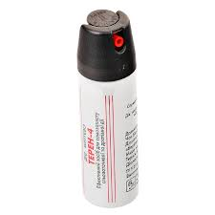
Законом передбачено, що працівники НАБУ мають право застосовувати заходи фізичного впливу, спеціальні засоби та вогнепальну зброю під час виконання службових обов’язків у випадках, на умовах та в порядку, передбачених законодавством.

Slide 23
Розділом ІІ Закону України «Про запобігання корупції» серед спеціально уповноважених суб’єктів у сфері протидії корупції визначено Національне агентство з питань запобігання корупції, якому надано статус центрального органу виконавчої влади зі спеціальним статусом, який забезпечує формування та реалізує державну антикорупційну політику. Правовий статус державного органу закріплює його завдання, визначає місце в системі органів державного управління, межі та порядок реальної взаємодії держави з особою чи суспільством в цілому в певній сфері суспільних правовідносин.

Slide 24
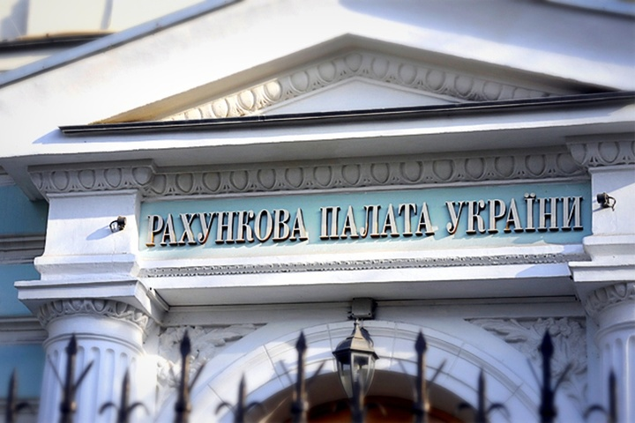
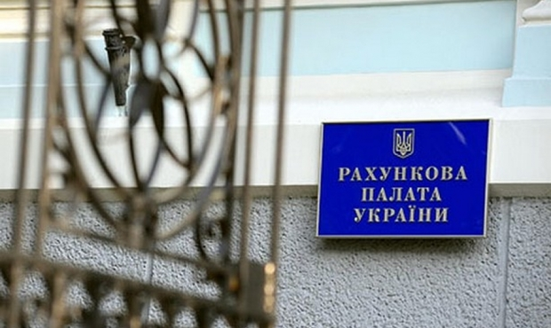
Відповідно до ст.11. Закону України «Про запобігання корупції» до повноважень Національного агентства належить «підготовка та подання в установленому законом порядку до Кабінету Міністрів України проекту національної доповіді щодо реалізації засад антикорупційної політики». Парламентський контроль передбачено забезпечити, зокрема, за допомогою Рахункової палати, яка від імені Верховної Ради здійснює контроль шляхом проведення аудиту один раз на два роки. Національна доповідь щодо реалізації засад антикорупційної політики підлягає оприлюдненню на офіційному веб-сайті Верховної Ради України.

Slide 25
Відповідно статті 5 Закону України «Про запобігання корупції», Національне агентство є колегіальним органом, до складу якого входить п’ять членів. Національне агентство приймає рішення після обговорення питань на його засіданнях. Члени несуть солідарну відповідальність за результати діяльності Національного агентства як колегіального органу виконавчої влади. З числа членів Національного агентства обирається його Голова, який не може обіймати цю посаду понад два роки.

Slide 26
Стаття 8 Закону України «Про запобігання корупції визначає загальні засади організації діяльності Національного агентства. Так, основною формою роботи Національного агентства є засідання, що проводяться не рідше одного разу на тиждень.

Slide 27
Пунктом 8 частини першої даної статті до повноважень Національного агентства з питань запобігання корупції віднесено здійснення в порядку, визначеному Законом № 1700-VІІ, контролю та перевірки декларацій осіб, уповноважених на виконання функцій держави або місцевого самоврядування, зберігання та оприлюднення таких декларацій, проведення моніторингу способу життя осіб, уповноважених на виконання функцій держави або місцевого самоврядування.

Slide 28
Законом також передбачено, що Національне агентство проводить щодо декларацій, поданих суб’єктами декларування, такі види контролю:
♣ щодо своєчасності подання;
♣ щодо правильності та повноти заповнення;
♣ логічний та арифметичний контроль.

Slide 29
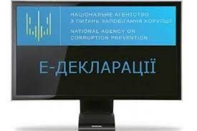
Національне агентство зобов’язане забезпечити ведення Єдиного державного реєстру декларацій осіб, уповноважених на виконання функцій держави або місцевого самоврядування.
Повна перевірка декларації здійснюється протягом дев’яноста днів з дня подання декларації і полягає у з’ясуванні достовірності задекларованих відомостей, точності оцінки задекларованих активів, перевірці на наявність конфлікту інтересів та ознак незаконного збагачення.

Slide 30
Національне агентство наділене правом здійснювати вибірковий моніторинг способу життя суб’єктів декларування з метою встановлення відповідності їх рівня життя наявним у них та членів їх сім’ї майну і одержаним ними доходам згідно з декларацією особи, уповноваженої на виконання функцій держави або місцевого самоврядування, що подається відповідно до цього Закону.

Slide 33
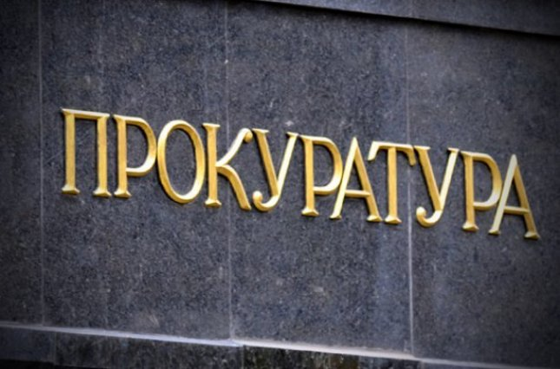
Відповідно до ч. 1 ст. 7 Закону України «Про прокуратуру» до системи прокуратури України входить Спеціалізована антикорупційна прокуратура як спеціальний антикорупційний орган, який згідно зі ч. 5 ст. 8 утворюється у Генеральній прокуратурі України на правах самостійного структурного підрозділу, а особливості її організації і діяльності – ст. 8-1 цього Закону.
Утворення Спеціалізованої антикорупційної прокуратури, визначення її структури і штату здійснюються Генеральним прокурором України за погодженням з Директором Національного антикорупційного бюро України.

Slide 34
На виконання вимог ст. 9 Закону України «Про прокуратуру» наказом Генерального прокурора України від в 12 квітня 2016 року N 149 затверджено Положення про Спеціалізовану антикорупційну прокуратуру Генеральної прокуратури України (на правах самостійного структурного підрозділу) у складі управління процесуального керівництва, підтримання державного обвинувачення та представництва в суді, а також двох відділів: аналітично-статистичного та документального забезпечення.

Slide 36
На підставі Закону Національна поліція протидіє зовнішнім і внутрішнім корупційним проявам, зокрема:
1) згідно з п. 9 ч. 1 ст. 26 наповнює та підтримує в актуальному стані бази (банки) даних, що входять до єдиної інформаційної системи МВС, стосовно зареєстрованих кримінальних та адміністративних корупційних правопорушень, осіб, які їх учинили, та результатів розгляду цих правопорушень у судах;
2) на підставі п. 9 ч. 8 ст. 51 повноваження члена поліцейської комісії припиняються у разі застосування до нього заходів адміністративної відповідальності за вчинення адміністративного правопорушення, пов’язаного з корупцією;
3) поліцейський звільняється зі служби в поліції, а служба в поліції припиняється у разі набрання законної сили рішенням суду щодо притягнення до відповідальності за вчинення адміністративного правопорушення, пов’язаного з корупцією, або кримінального правопорушення (п. 10 ч. 1 ст. 77).

Slide 37
4) якщо йдеться про конкурс на посаду поліцейського, то особа, яка бажає взяти участь у такому конкурсі, подає у визначеному порядку до поліцейської комісії документи, у тому числі: письмову заяву про участь у конкурсі, в якій також зазначається про надання особою згоди на проведення спеціальної перевірки відповідно до Закону України «Про запобігання корупції» і на обробку персональних даних відповідно до Закону України «Про захист персональних даних» від 01.06.2010 № 2297-VI; декларацію за формою, визначеною Законом України «Про запобігання корупції» (ч. 1 ст. 54);
5) на поліцейських поширюються обмеження, визначені Законом України «Про запобігання корупції», Законом України «Про Національну поліцію» та іншими законами України, зокрема не може бути поліцейським особа, до якої було застосовано заходи адміністративної відповідальності за вчинення адміністративного правопорушення, пов’язаного з корупцією (ч. 1 та п. 5 ч. 2 ст. 61);

Slide 38
Положення ч. 1 ст. 216 КПК, слідчі органів Національної поліції здійснюють досудове розслідування кримінальних правопорушень, у тому числі й корупційних, передбачених законом України про кримінальну відповідальність, крім тих, які віднесені до підслідності інших органів досудового розслідування.

Slide 40
Правову основу організації діяльності Вищого антикорупційного суду становлять
Конституція України, Закони України «Про судоустрій і статус суддів», «Про Вищий антикорупційний суд» та інші закони України, чинні міжнародні договори, згоду на обов’язковість яких надано Верховною Радою України

Slide 41
завданням Вищого антикорупційного суду є:
здійснення правосуддя відповідно до визначених законом засад
та процедур судочинства з метою захисту особи, суспільства та держави від
корупційних і пов’язаних із ними злочинів та судового контролю за досудовим розслідуванням
цих злочинів, дотриманням прав, свобод та інтересів осіб у кримінальному провадженні.

Slide 42
Вищий антикорупційний суд:
здійснює правосуддя як суд першої та апеляційної інстанцій у кримінальних провадженнях щодо злочинів, віднесених до його юрисдикції (підсудності) процесуальним законом, а також шляхом здійснення у випадках та порядку, визначених процесуальним законом, судового контролю за дотриманням прав, свобод та інтересів осіб у таких кримінальних провадженнях;
- аналізує судову статистику, вивчає та узагальнює судову практику у кримінальних провадженнях, віднесених до його підсудності, інформує про результати узагальнення судової практики Верховний Суд та надає йому пропозиції до висновків щодо проектів законодавчих актів, які стосуються організації та діяльності Вищого антикорупційного суду, спеціальних вимог до суддів цього суду та гарантій їх діяльності, а також оприлюднює їх на своєму офіційному веб-сайті.

Slide 44
Громадськість у сфері запобігання корупції можна визначити як соціальне утворення протилежне державі, що спонукає останню до створення умов, необхідних для всебічного розвитку та існування членів такого суспільства у відносинах із приводу запобігання та запобігання корупції на підставі та у спосіб, передбачені чинним законодавством України.

Slide 45
Неорганізовані форми стосуються участі окремих фізичних осіб (насамперед громадян) із власними інтересами повністю або частково приватного характеру чи ситуативно-спільними інтересами публічного спрямування представників визначеної соціальної страти, жителів окремої громади і т.п.
Організовані ж форми представлені групами фізичних осіб, громадськими об’єднаннями, громадськими ініціативами та рухами, юридичними особами приватного права, професійними спілками, товариствами захисту прав споживачів, різноманітними асоціаціями, науковими організаціями та установами, освітніми установами та організаціями, творчими спілками, національно-культурними товариствами, благодійними фондами, волонтерськими організаціями, самоврядними структурами, політичними партіями на перших етапах свого існування, поки вони не входять до механізмів здійснення влади, релігійними організаціями в межах відповідних конфесій тощо.

Slide 46
Громадським контролем є діяльність громадськості (окремих приватних осіб та (або) громадських об’єднань), яка має на меті перевірку або спостереження з метою перевірки для протидії, попередження або припинення протиправних дій, рішень чи бездіяльності суб’єктів публічного управління.
Характерними рисами громадського контролю є те, що він здійснюється як окремими приватними особами, так і громадськими об’єднаннями, які є організаційно та функціонально незалежними від об’єктів контролю, в якості яких виступають суб’єкти публічного управління.

